Slide 1



Chào mừng các em đến với
tiết Tiếng Việt
Notes:
1

Slide 2



Slide 3

Bài 9
CÔ GIÁO LỚP EM
TIẾT 1, 2. ĐỌC

Slide 4
Yêu cầu cần đạt:
- Đọc đúng các từ khó, biết cách ngắt nghỉ, đọc đúng giọng đọc bài thơ: nhẹ nhàng, trìu mến. Thể hiện được các từ gợi tả, gợi cảm trong bài.
- Hiểu nội dung bài thơ: Tình cảm của học sinh đối với cô giáo của mình.
- Luyện tập theo văn bản đọc.

Slide 5
TIẾT 1

Slide 6
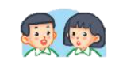
KẾT NỐI
Đọc một bài thơ hay hát một bài hát về thầy cô.

Slide 7
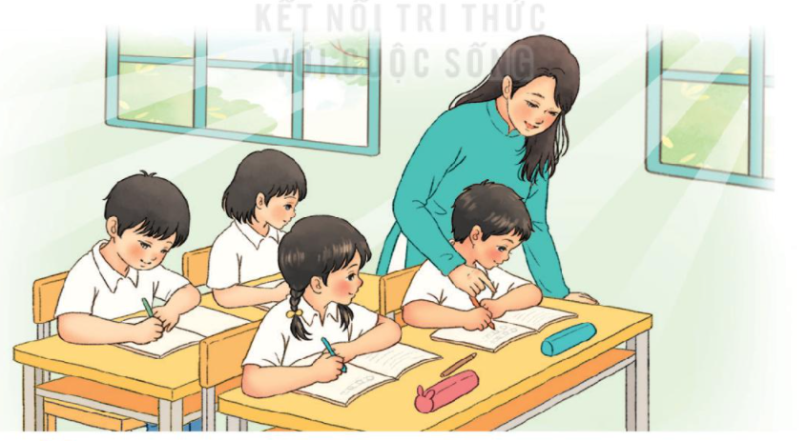

Slide 8
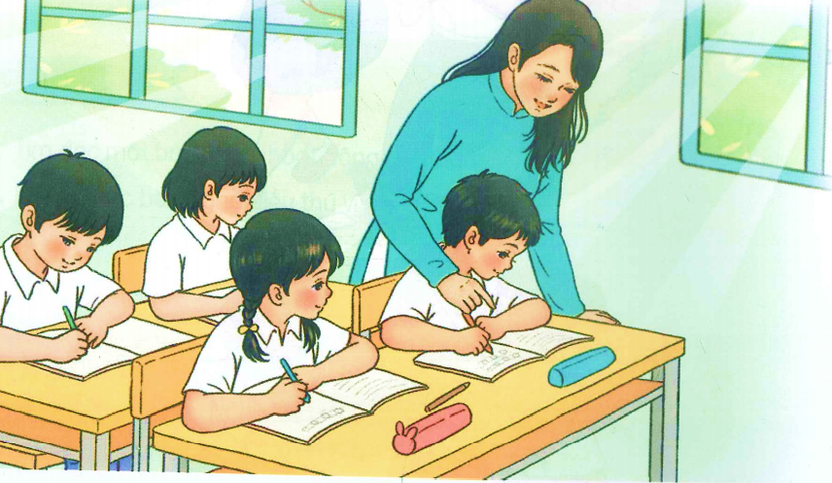
CÔ GIÁO LỚP EM
Sáng nào em đến lớp
Cũng thấy cô đến rồi.
Đáp lời: “Chào cô ạ!”
Cô mỉm cười thật tươi.
Cô dạy em tập viết
Gió đưa thoảng hương nhài
Nắng ghé vào cửa lớp
Xem chúng em học bài.
Những lời cô giáo giảng
Ấm trang vở thơm tho
Yêu thương em ngắm mãi
Những điểm mười cô cho.
Notes:
Dựa vào tranh GV nêu tình huống dẫn dắt vào nội dung bài đọc

Slide 9
LUYỆN ĐỌC TỪ
đáp lời
nắng
thoảng
giảng

Slide 10
CÔ GIÁO LỚP EM
Sáng nào em đến lớp
Cũng thấy cô đến rồi.
Đáp lời: “Chào cô ạ!”
Cô mỉm cười thật tươi.
Cô dạy em tập viết
Gió đưa thoảng hương nhài
Nắng ghé vào cửa lớp
Xem chúng em học bài.
Những lời cô giáo giảng
Ấm trang vở thơm tho
Yêu thương em ngắm mãi
Những điểm mười cô cho.
Notes:
Dựa vào tranh GV nêu tình huống dẫn dắt vào nội dung bài đọc

Slide 11
CÔ GIÁO LỚP EM
Sáng nào em đến lớp
Cũng thấy cô đến rồi.
Đáp lời: “Chào cô ạ!”
Cô mỉm cười thật tươi.
Cô dạy em tập viết
Gió đưa thoảng hương nhài
Nắng ghé vào cửa lớp
Xem chúng em học bài.
Những lời cô giáo giảng
Ấm trang vở thơm tho
Yêu thương em ngắm mãi
Những điểm mười cô cho.
Notes:
Dựa vào tranh GV nêu tình huống dẫn dắt vào nội dung bài đọc

Slide 12
Luyện đọc đoạn
Sáng nào em đến lớp
Cũng thấy cô đến rồi.
Đáp lời “Chào cô ạ!”
Cô mỉm cười thật tươi.

Slide 13
Luyện đọc đoạn
Cô dạy em tập viết
Gió đưa thoảng hương nhài
Nắng ghé vào cửa lớp
Xem chúng em học bài.
- Thoảng (hương nhài): thoáng qua mùi thơm của hoa nhài.
- (Nắng) ghé: nắng chiếu vào như muốn đến thăm các bạn học sinh.

Slide 14
Luyện đọc đoạn
Cô dạy em tập viết /
Gió đưa thoảng hương nhài /
Nắng ghé vào cửa lớp /
Xem chúng em học bài. //

Slide 15
Luyện đọc đoạn
Những lời cô giáo giảng /
Ấm trang vở thơm tho /
Yêu thương em ngắm mãi /
Những điểm mười cô cho. //

Slide 16
CÔ GIÁO LỚP EM
Sáng nào em đến lớp /
Cũng thấy cô đến rồi.//
Đáp lời:/ “Chào cô ạ!”//
Cô mỉm cười thật tươi.//
Cô dạy em tập viết /
Gió đưa thoảng hương nhài/
Nắng ghé vào cửa lớp/
Xem chúng em học bài.//
Những lời cô giáo giảng/
Ấm trang vở thơm tho/
Yêu thương em ngắm mãi/
Những điểm mười cô cho.//
Notes:
Dựa vào tranh GV nêu tình huống dẫn dắt vào nội dung bài đọc

Slide 17
CÔ GIÁO LỚP EM
Sáng nào em đến lớp
Cũng thấy cô đến rồi.
Đáp lời: “Chào cô ạ!”
Cô mỉm cười thật tươi.
Cô dạy em tập viết
Gió đưa thoảng hương nhài
Nắng ghé vào cửa lớp
Xem chúng em học bài.
Những lời cô giáo giảng
Ấm trang vở thơm tho
Yêu thương em ngắm mãi
Những điểm mười cô cho.
Notes:
Dựa vào tranh GV nêu tình huống dẫn dắt vào nội dung bài đọc

Slide 18
CÔ GIÁO LỚP EM
Sáng nào em đến lớp
Cũng thấy cô đến rồi.
Đáp lời: “Chào cô ạ!”
Cô mỉm cười thật tươi.
Cô dạy em tập viết
Gió đưa thoảng hương nhài
Nắng ghé vào cửa lớp
Xem chúng em học bài.
Những lời cô giáo giảng
Ấm trang vở thơm tho
Yêu thương em ngắm mãi
Những điểm mười cô cho.
Notes:
Dựa vào tranh GV nêu tình huống dẫn dắt vào nội dung bài đọc

Slide 19





Tạm biệt và hẹn gặp lại
các con vào những tiết học sau!

